Slide 1
Votação BBB

Slide 2
Exercício da Jogo da Forca
Faça um sistema para representar um pesquisa que foi feita com a finalidade de determinar qual dos dois participantes do BIG Brother irá deixar o programa nesta semana. O sistema deve permitir a votação pelo nome(Juliana ou Dhomini) ou pelo código do participante (001, 002), respectivamente. O sistema deve ser capaz de determinar qual o candidato que teve maior número de votos e qual a porcentagem dos dois candidatos. Se houver empate Dhomini deve ser o vencedor por já ter ido mais vezes ao paredão.
.

Slide 3
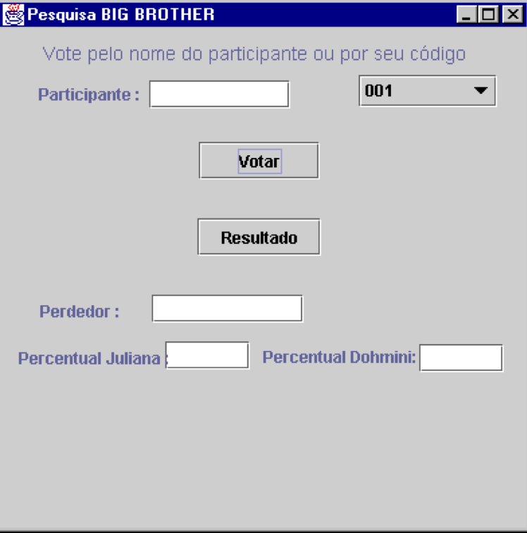
Rascunho de Interface

